Slide 1
화면 보호기 설정방법

Slide 2
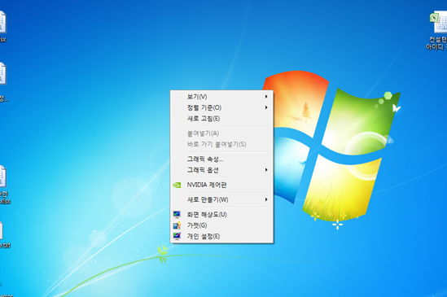
바탕화면에서 마우스 우 클릭
가장 아래의 개인설정 클릭

Slide 3
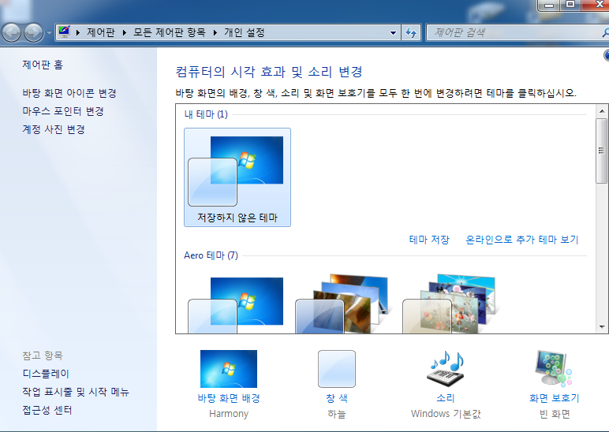
3. 우측 하단의 화면보호기 클릭

Slide 4
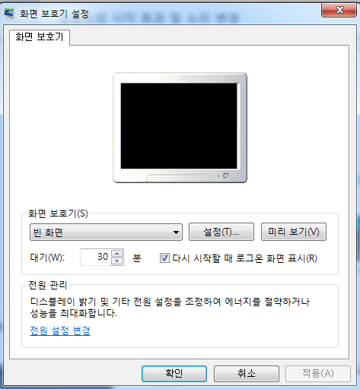
화면보호기 선택
대기 30분 이하 설정
다시 시작할 때 로그온 화면 표시 클릭
확인

